Slide 1
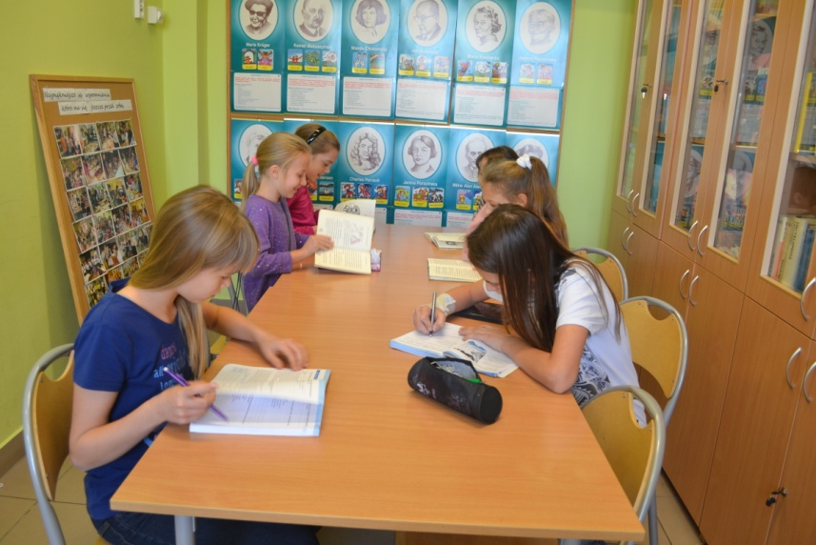
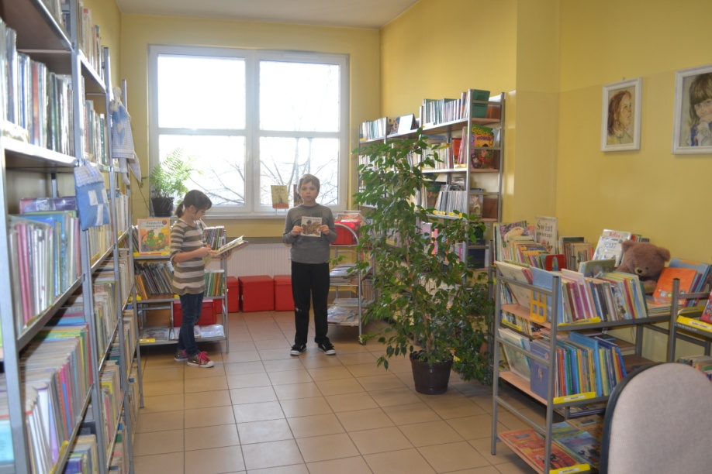
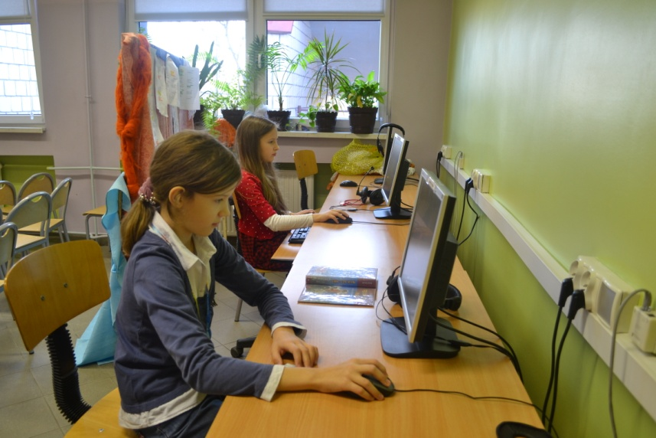
Biblioteka Szkoła Podstawowa nr 40 w Zespole Szkół nr 9 w Tychach ul. Zgrzebnioka 45
Pracę wykonali uczniowie kl VI b
Dawid Pawłowski
Maksymilian Runowski
Pod opieką
Halina Stanisławska
Adam Czech
fot. Halina Stanisławska
muz. Habib Koité and Bamada

Slide 2
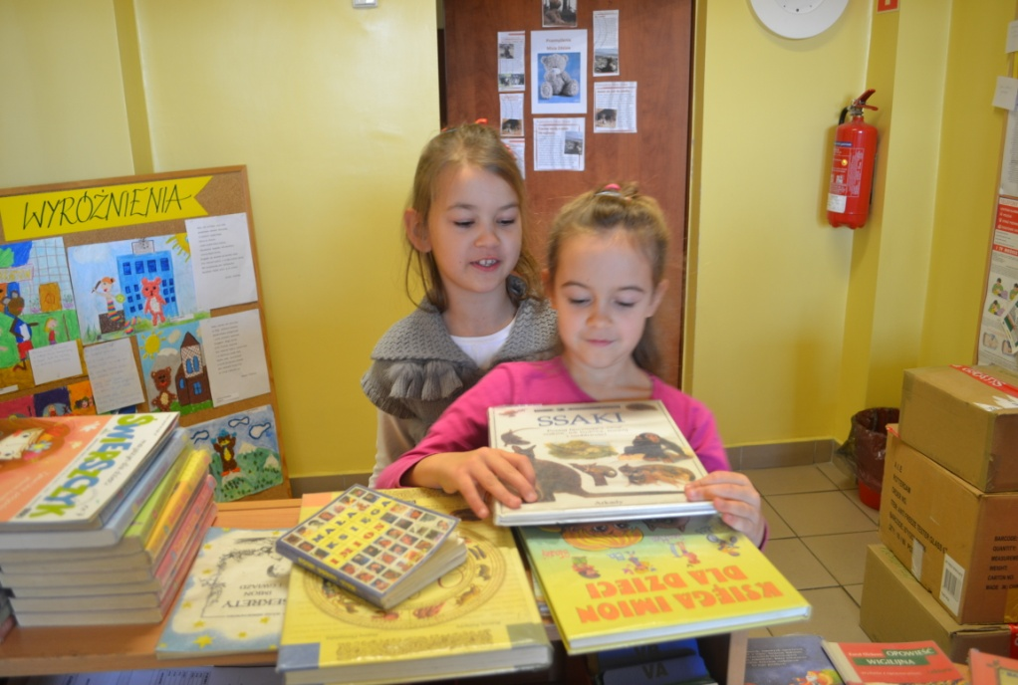
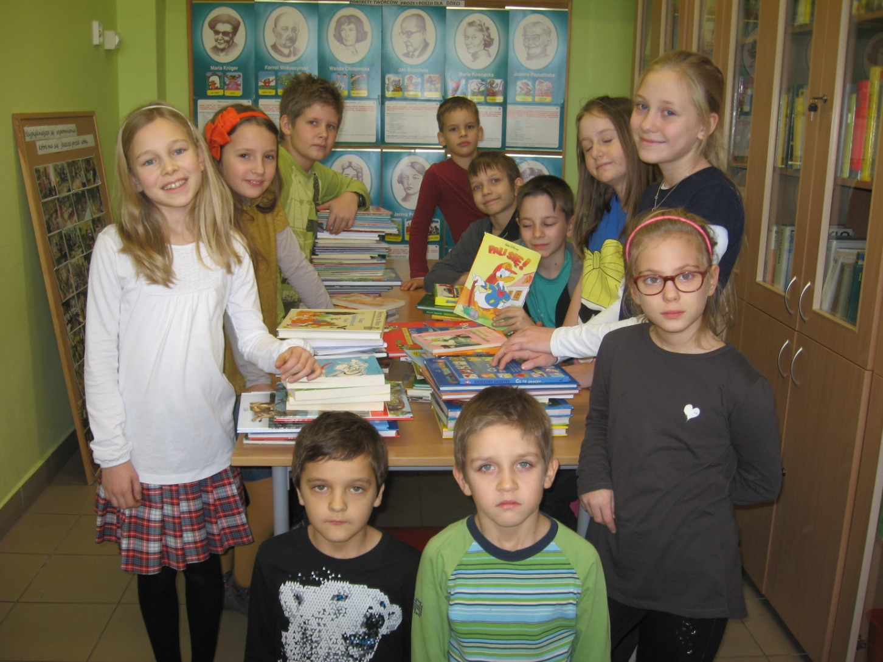
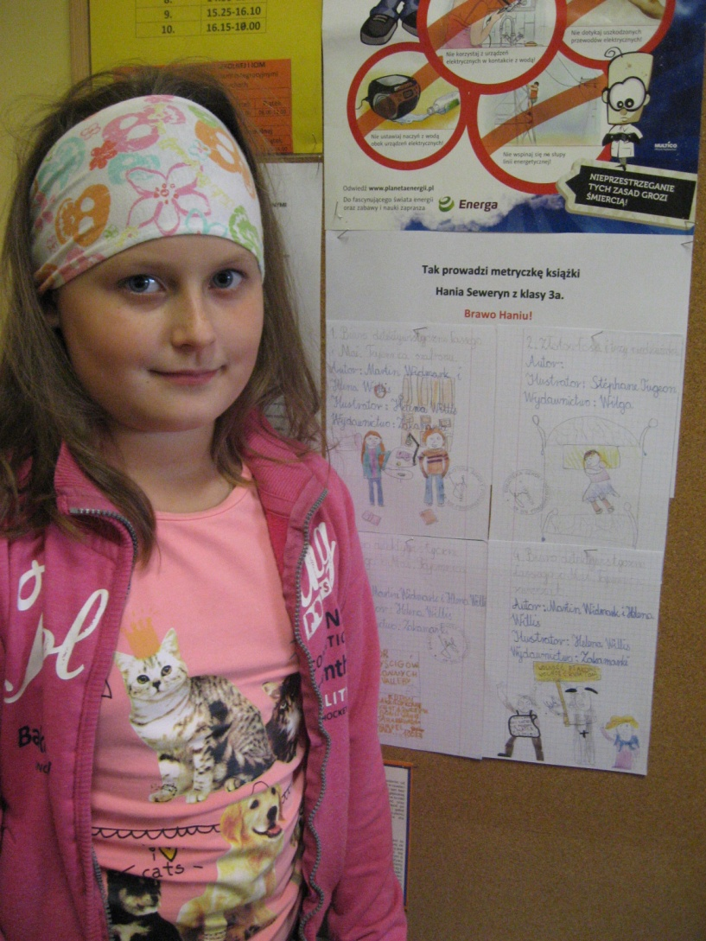
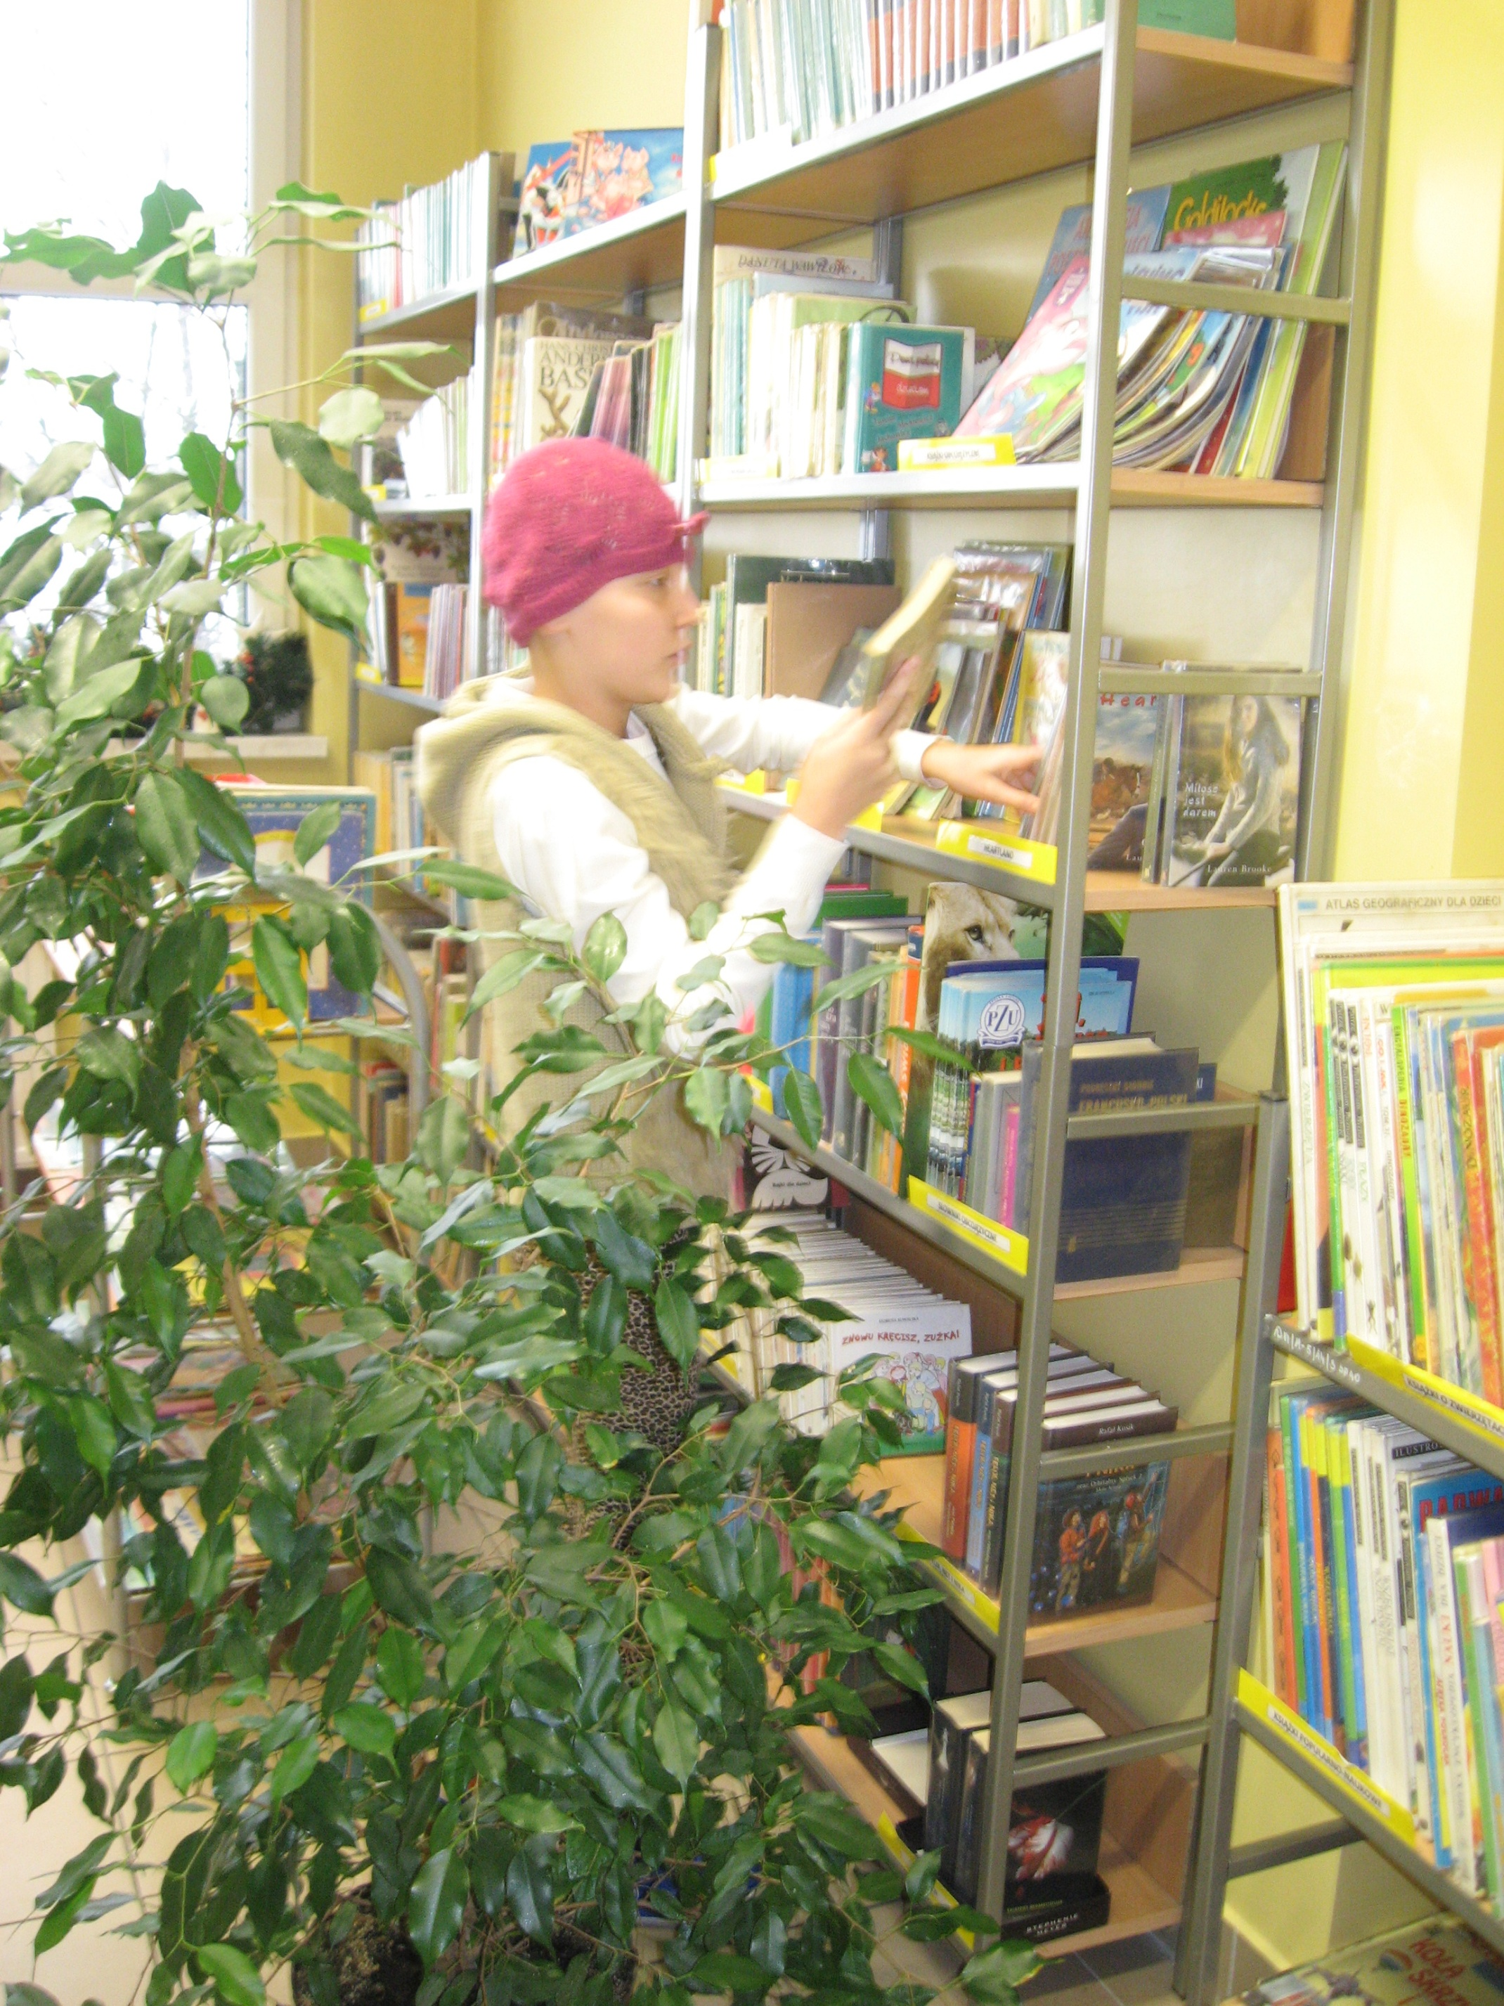
Lubimy wypożyczać i darować książki

Slide 3
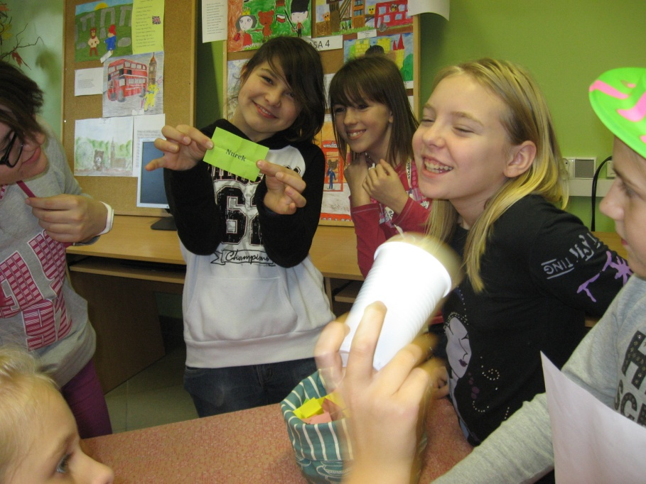
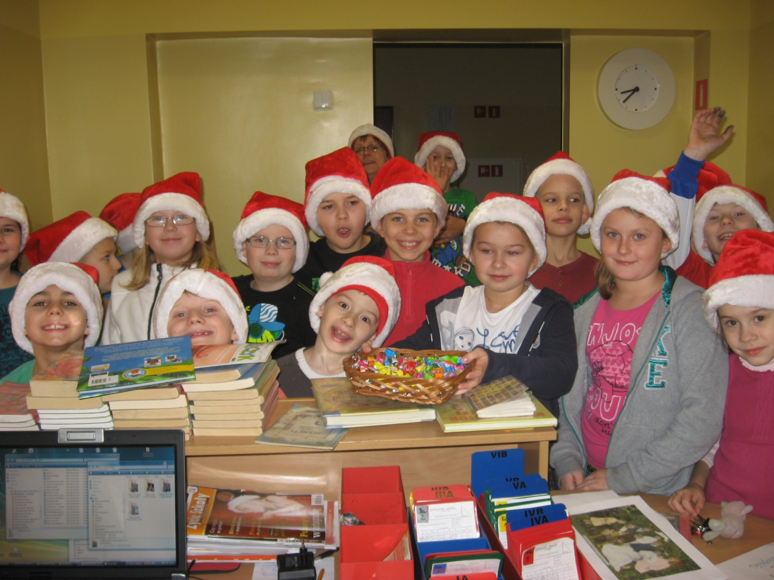
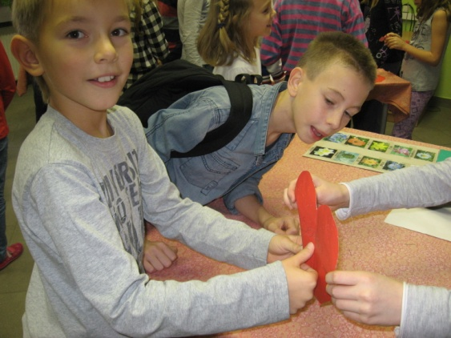
Wróżby andrzejkowe i Mikołajki w bibliotece

Slide 4
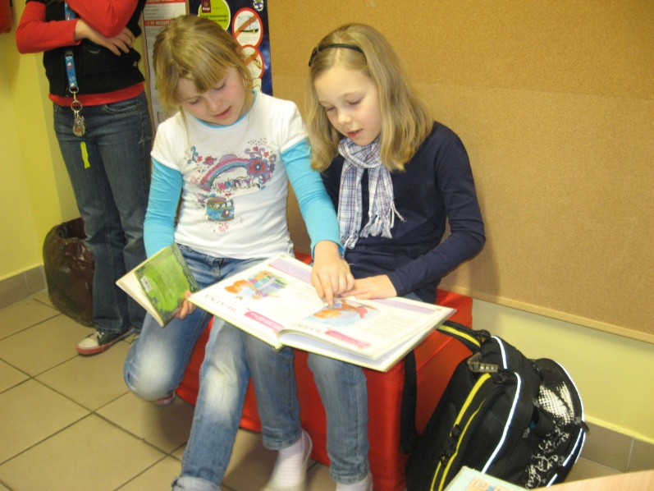
Przyłapani na czytaniu

Slide 5
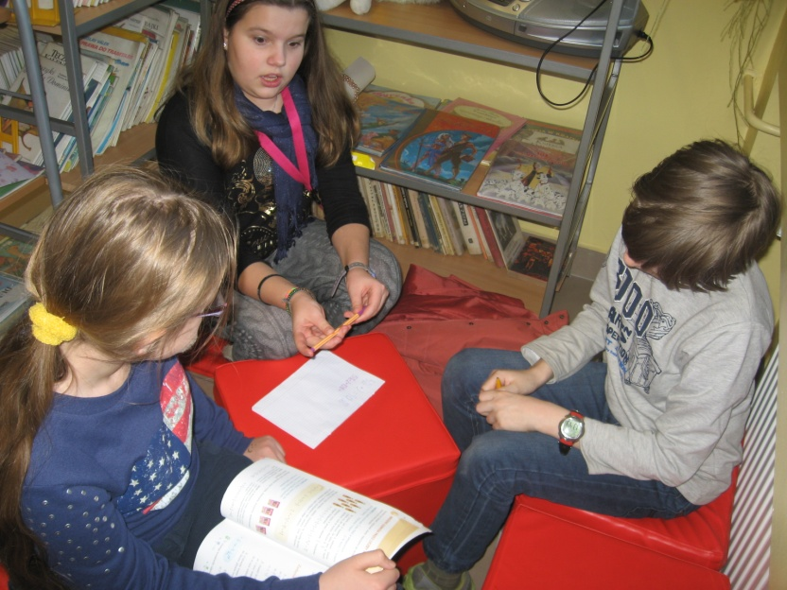
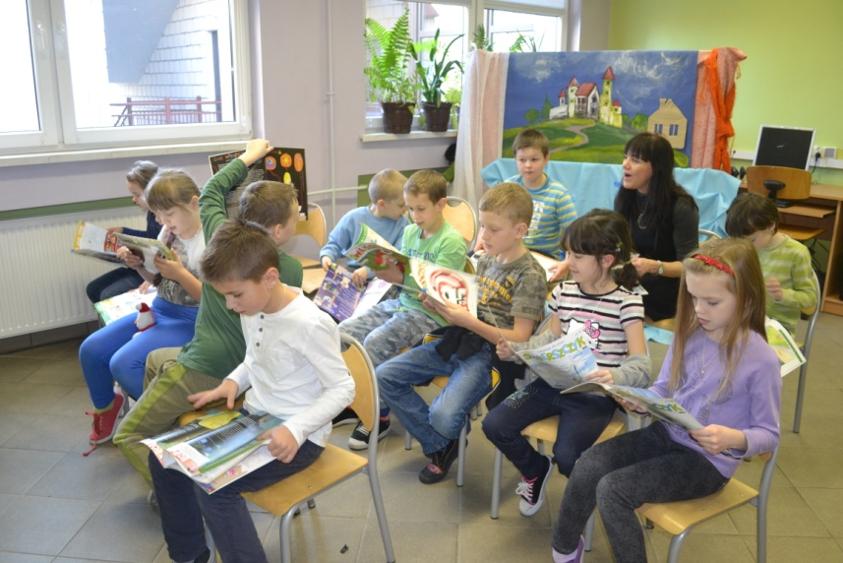
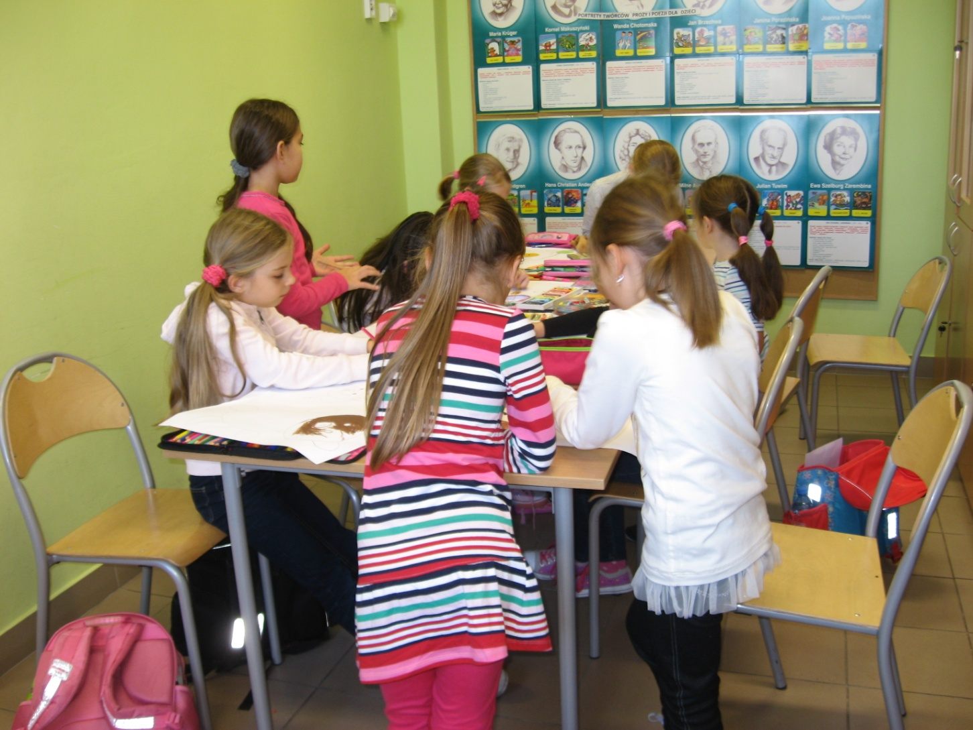
Zajęcia biblioteczne

Slide 6
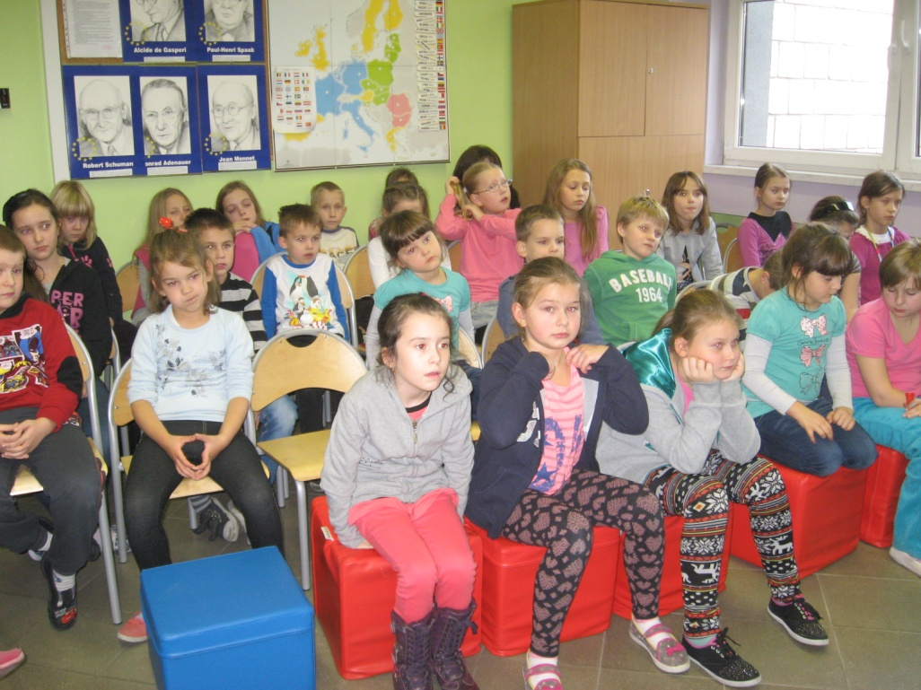
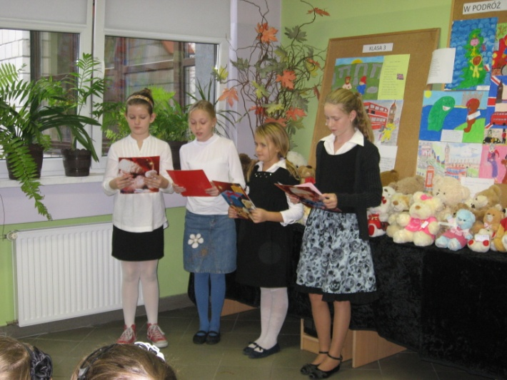
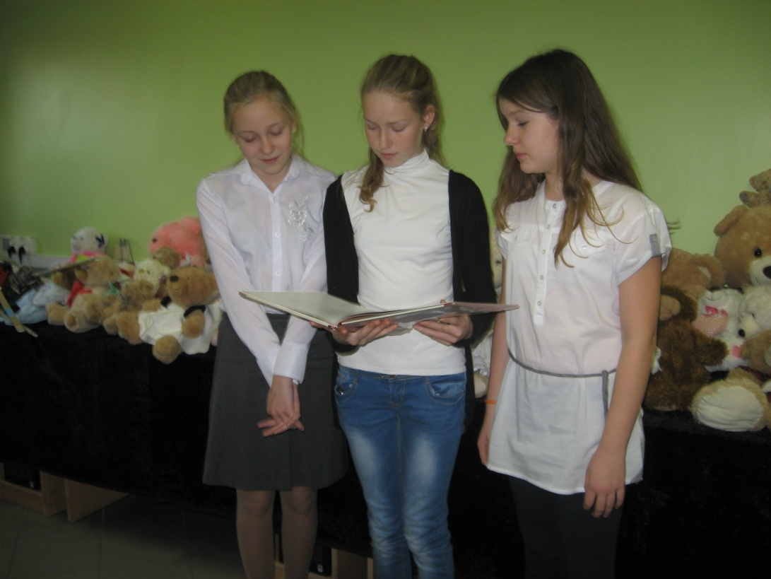
Cała Polska Czyta Dzieciom

Slide 7
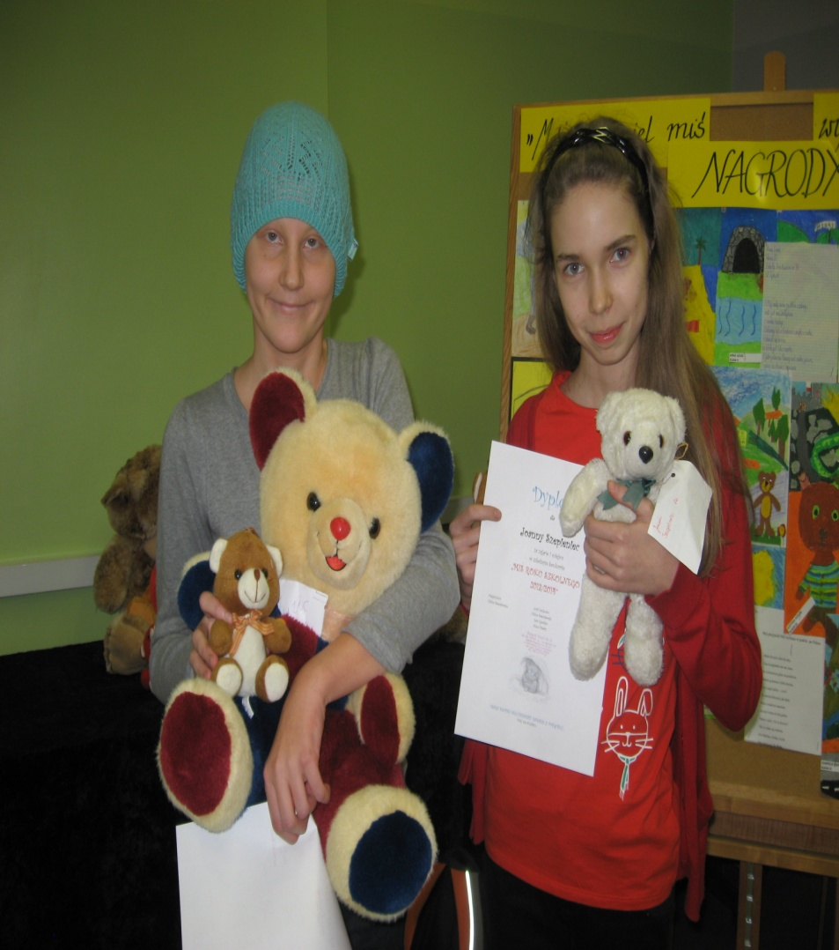
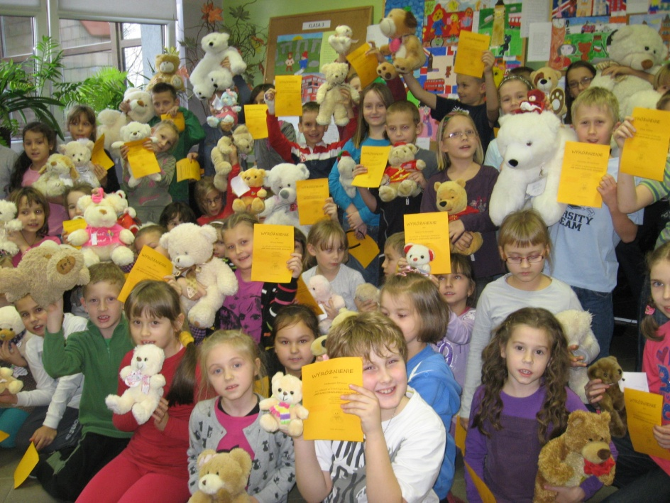
Światowy Dzień Pluszowego Misia

Slide 8
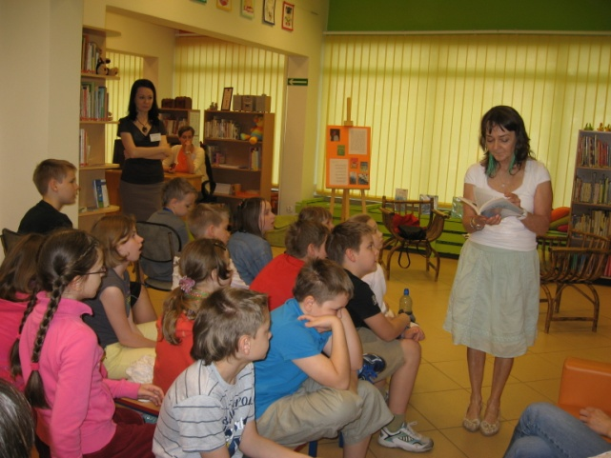
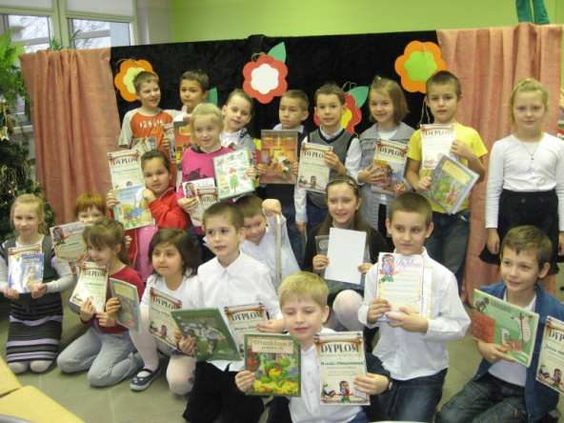
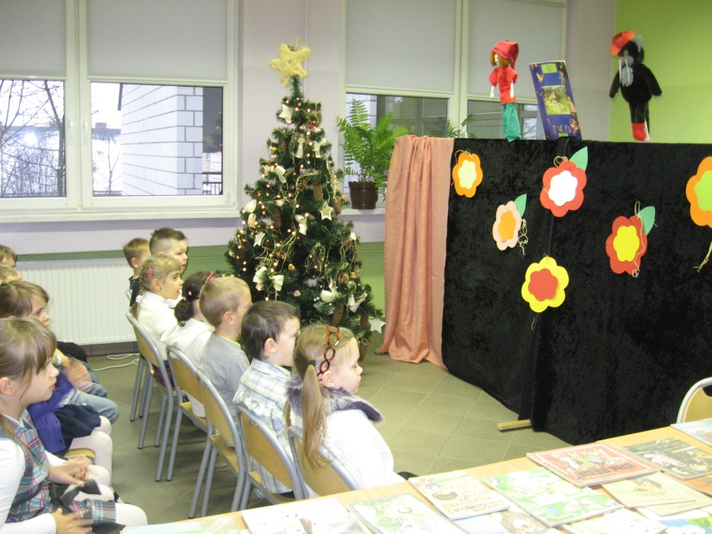
Tyskie Dni Literatury
Pasowanie na moli książkowych

Slide 9
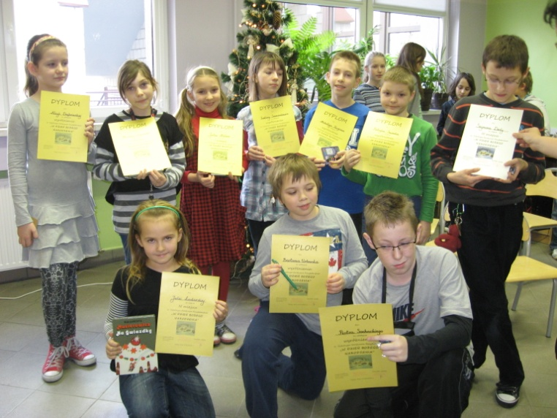
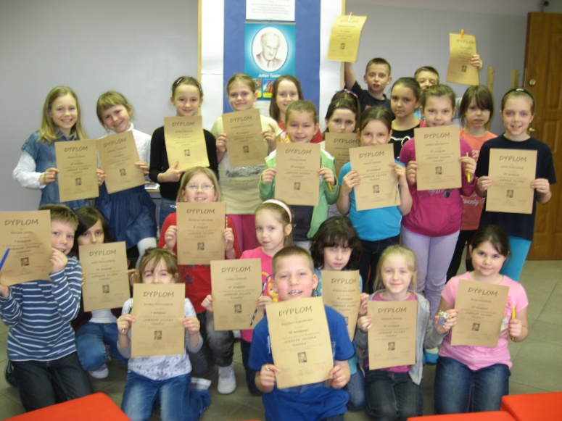
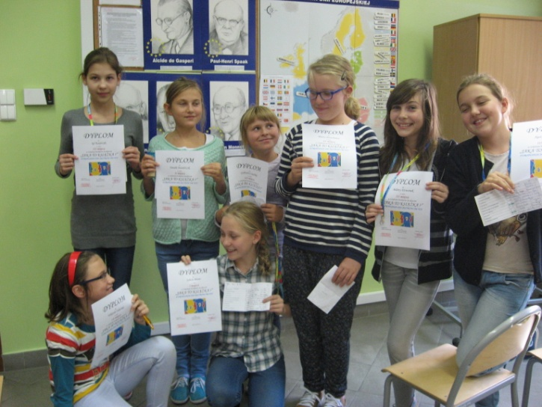
Szkolne Konkursy

Slide 10
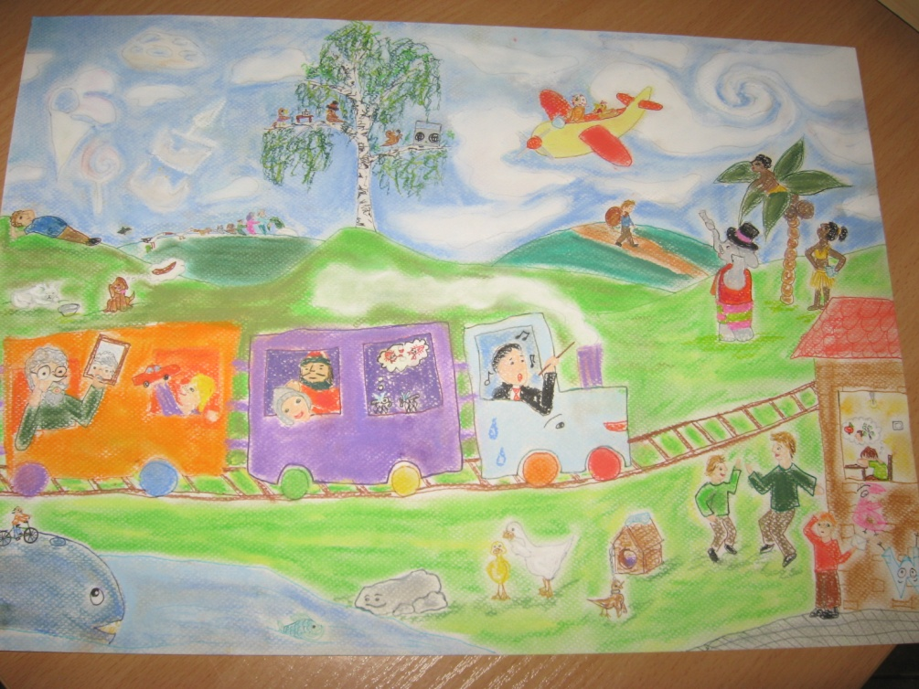
Udział w Powiatowych i Miejskich konkursach

Slide 11
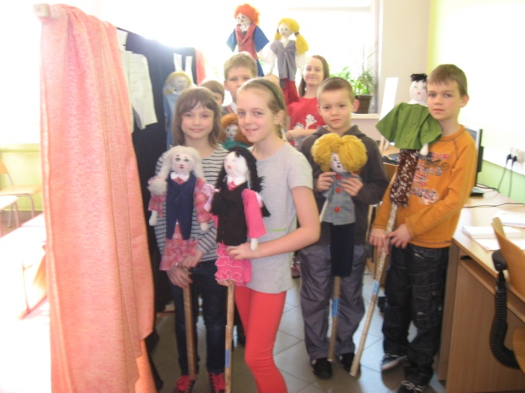
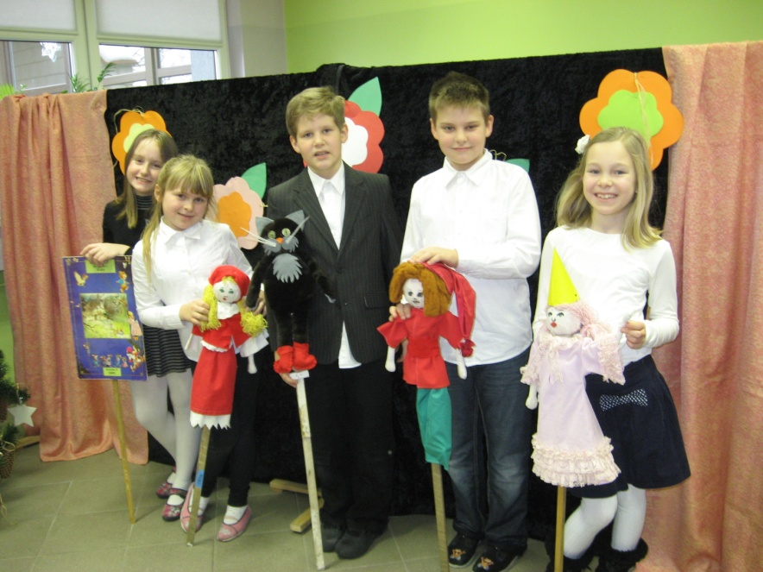
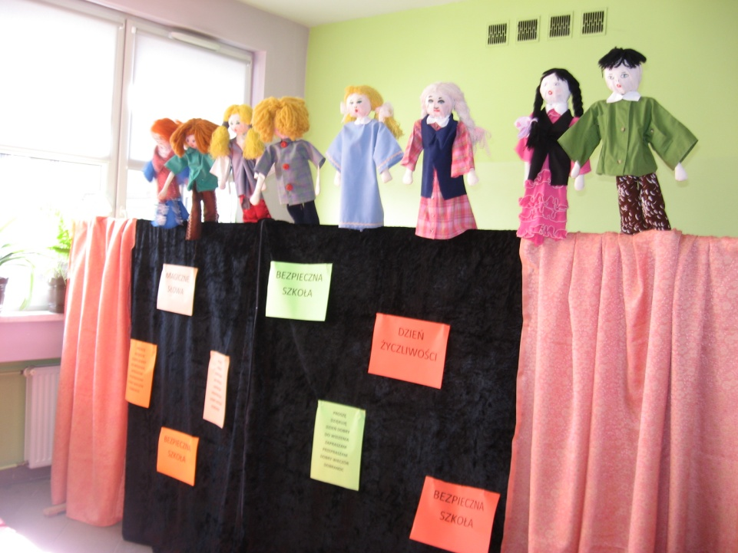
Teatrzyk kukiełkowy

Slide 12
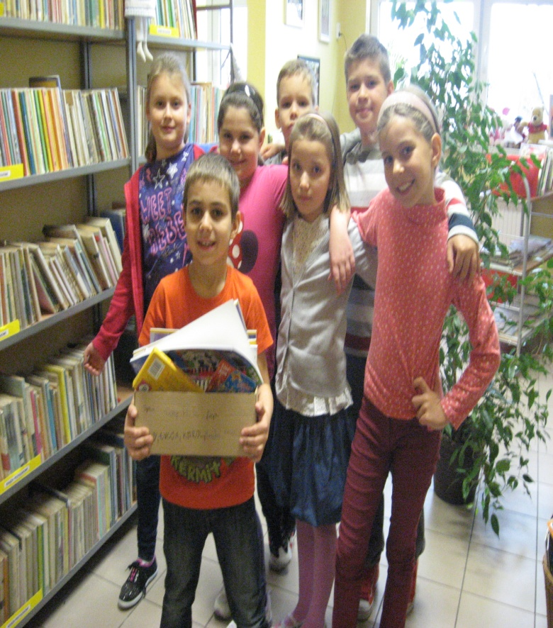
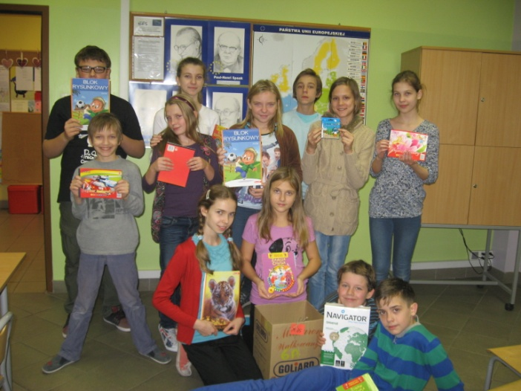
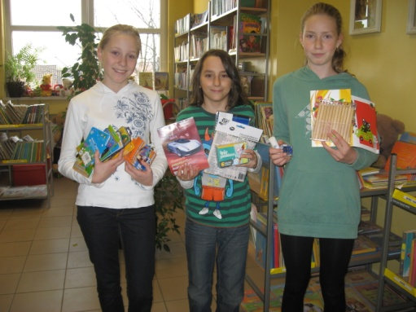
Fundacja „Iskierka”

Slide 13
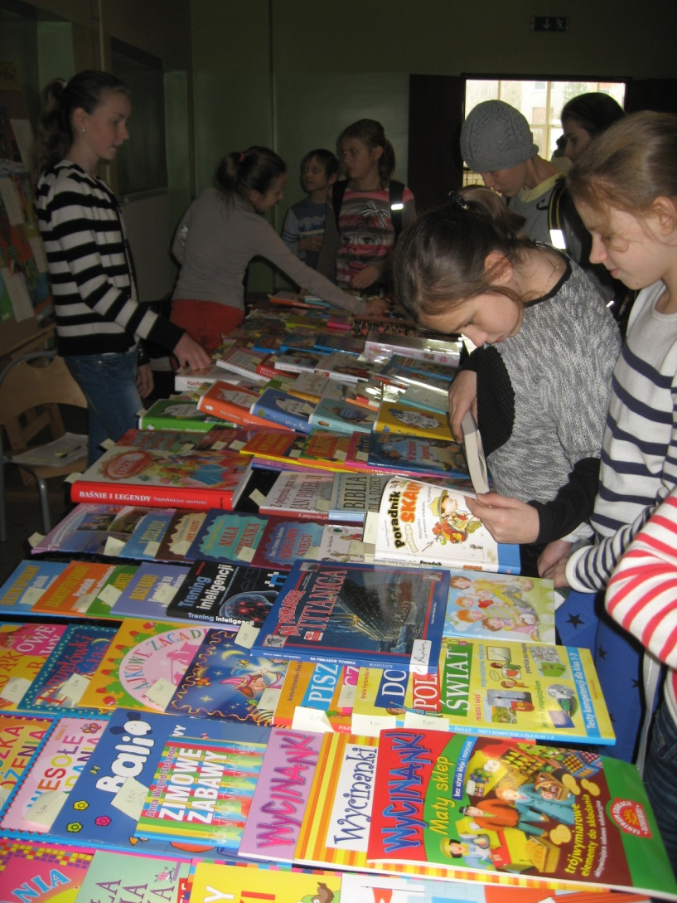
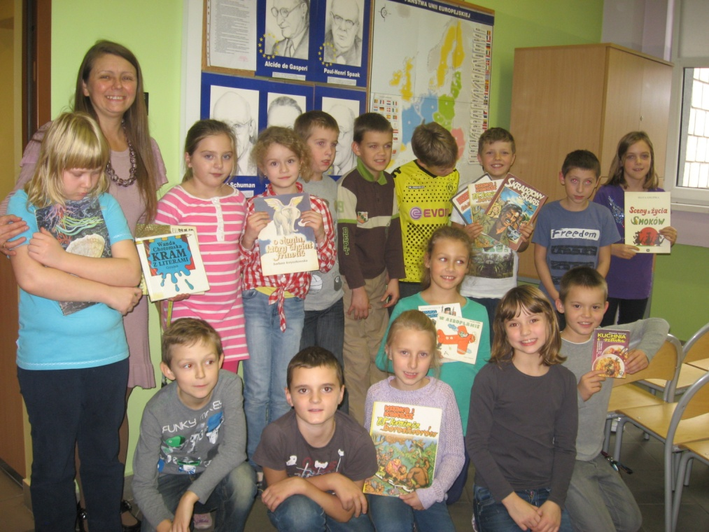
Kiermasze biblioteczne

Slide 14
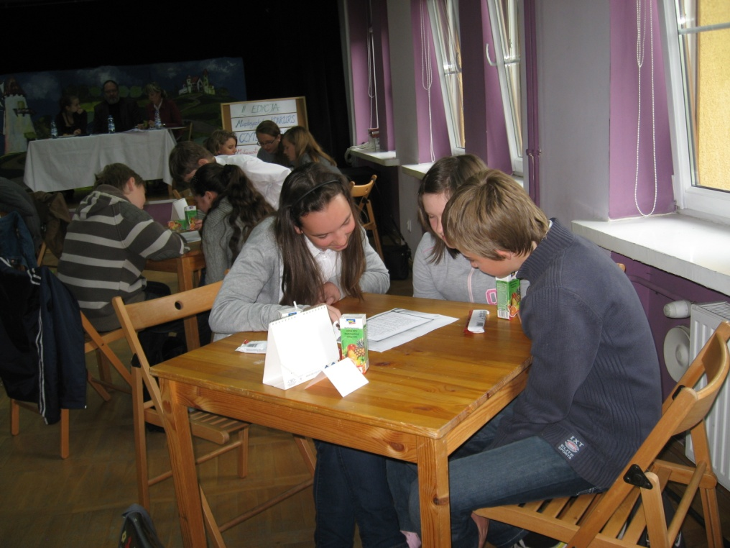
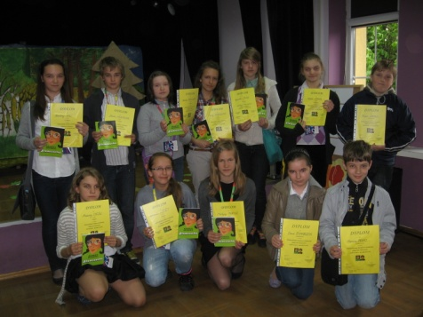
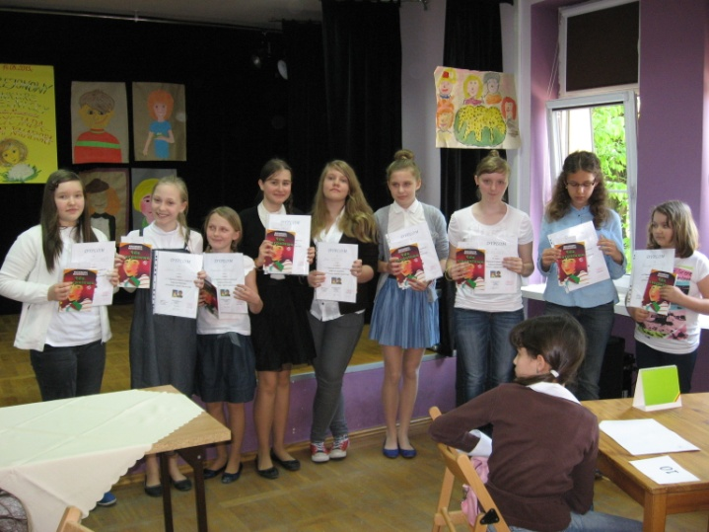
Rejonowy Konkurs Małgorzaty Musierowicz - I, II , III edycja

Slide 15
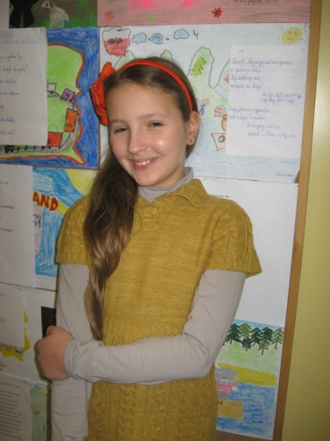
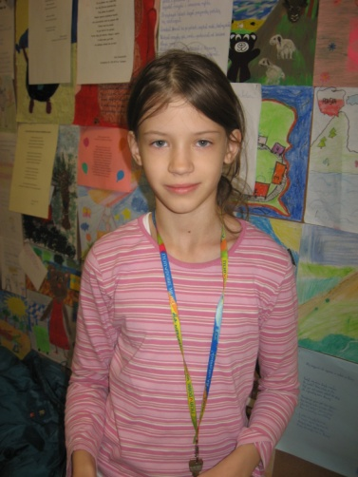
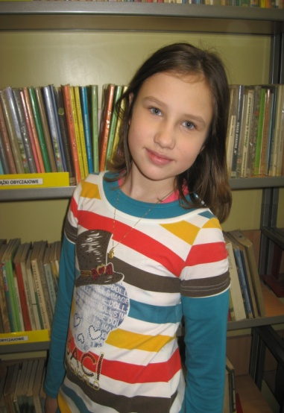
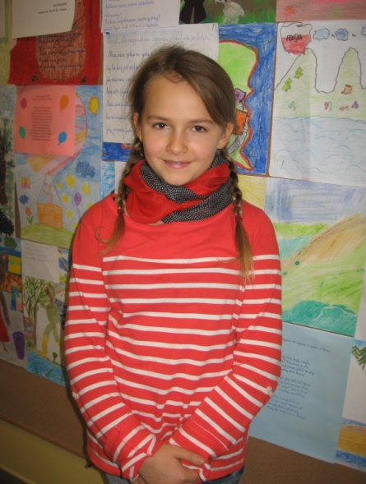
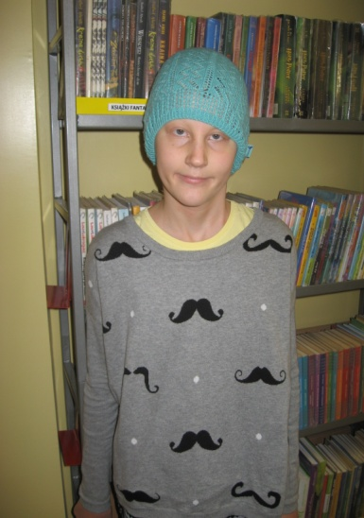
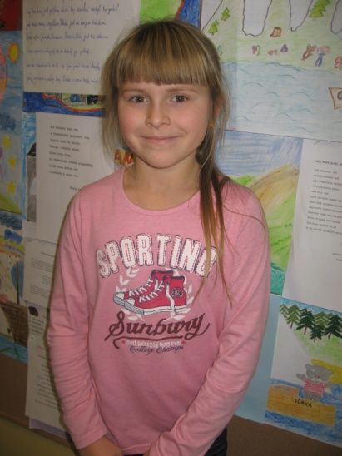
Komentarze uczniów
W bibliotece można odkrywać świat na nowo i przezywać ciekawe przygody, lubię do niej chodzić.
Jakby nie było biblioteki
to chyba bym w szkole nie wytrzymała.
Kocham Ją!
W bibliotece czuję się jak
w raju, jest tu bezpiecznie, miło i przyjemnie..
DZIĘKUJEMY
ZA UWAGĘ
Bardzo lubię przychodzić do biblioteki szkolnej, ponieważ jest tu wiele ciekawych książek i jest cicho, więc można
w spokoju poczytać oraz pani jest bardzo miła.
Lubię przychodzić do biblioteki, ponieważ pani nie stawia ocen i zawsze się uśmiecha.
Lubię czyta książki
i czasopisma.
Na przerwach jest tu cicho. Uwielbiam bibliotekę.

